Slide 1
慢性尿路感染的中医药诊治优势
全科肿瘤一科 杨晓萍
-2023年9月27日-

Slide 2
1
慢性尿路感染疾病概述
目 录
2
诊断与治疗
CONTENTS
3
治疗方法
4
中医治疗尿路感染与优势

Slide 3
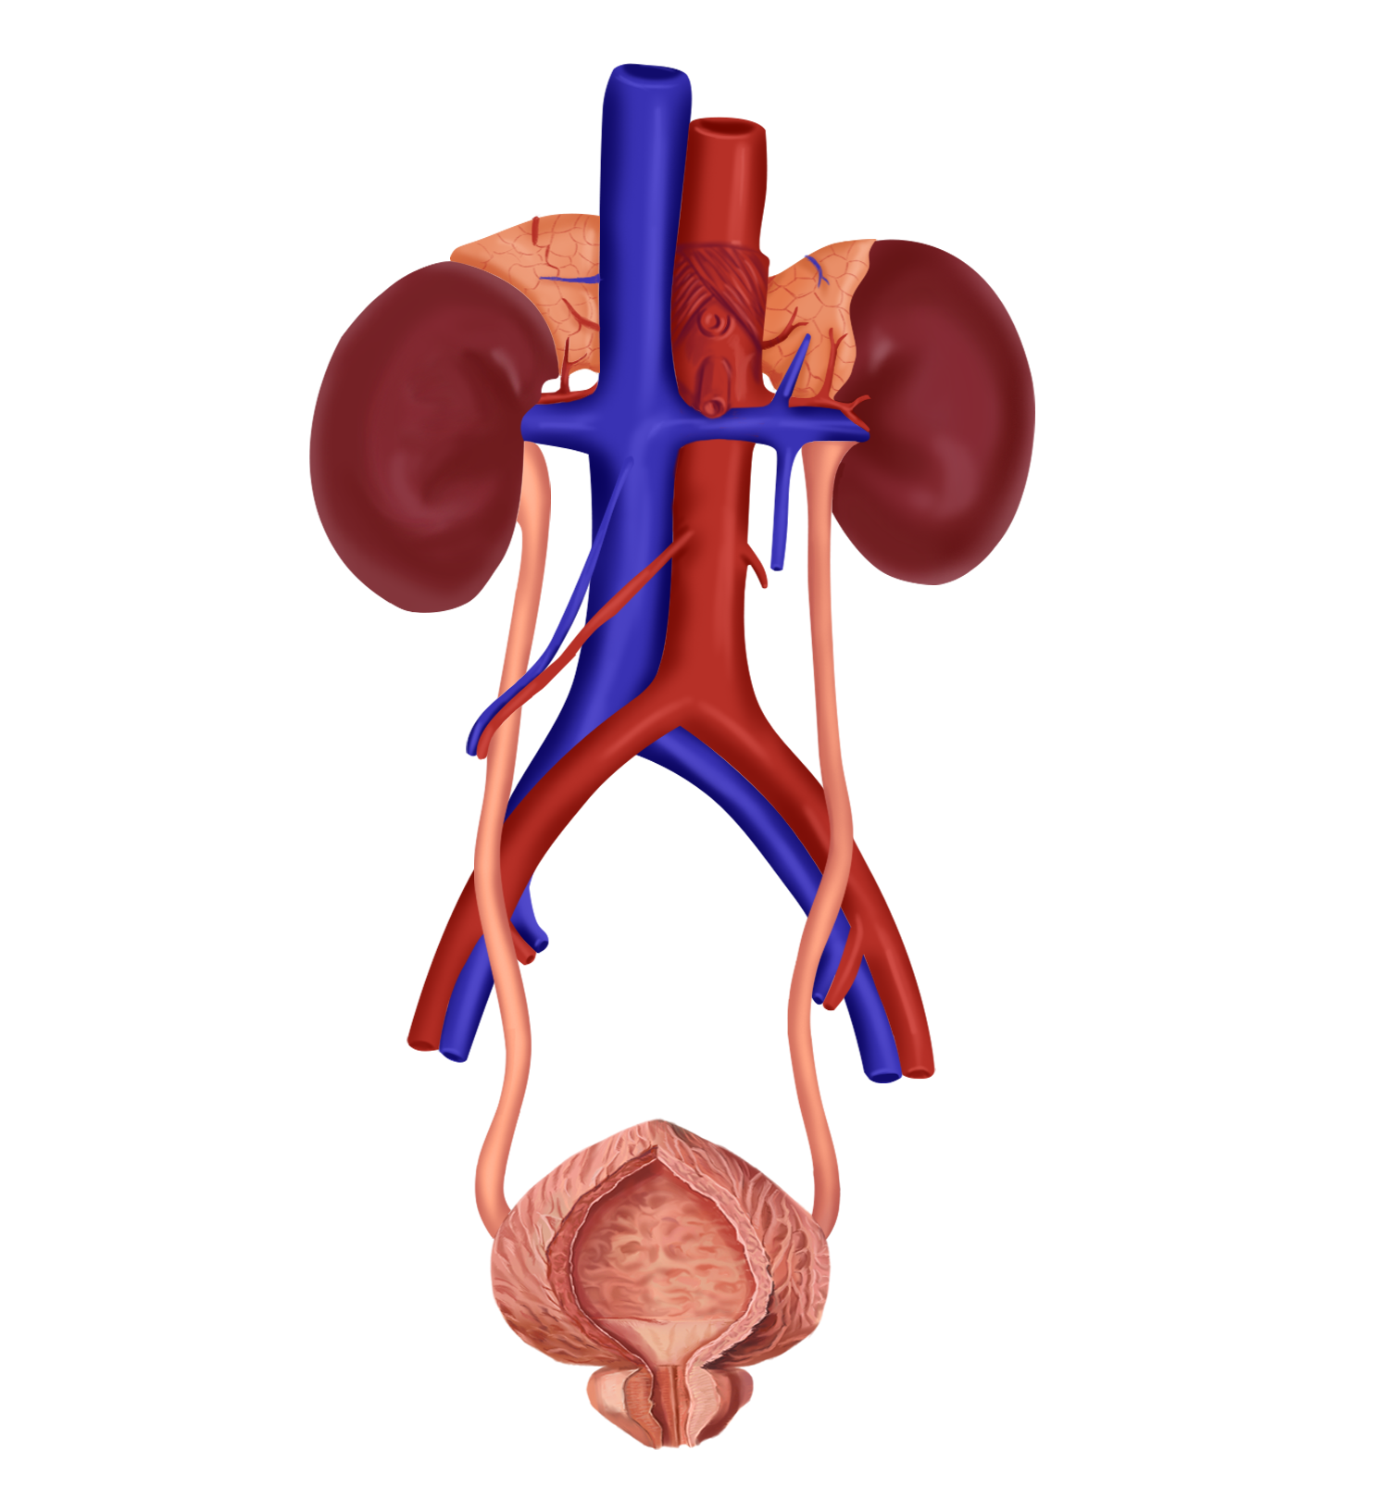
尿路感染疾病概述
尿路感染（UTI）是临床常见感染性疾病
年全球发病人数1.3-1.75亿，是仅次于呼吸道疾病的第二大感染性疾病。
在我国尿路感染约占院内感染的9.39～50%。
添加相关标题文字
男性少发，女：男≈8：1
未婚少女发病率2%，已婚女性5%，孕妇7%，老年10%
[1]国家卫生健康委员会.中国抗菌药物管理和细菌耐药现状报告.2018[M].中国协和医科大学出版社，2018:11.
[2]Zilberberg Marya D,Nathanson Brian H,Sulham Kate,et al.Multiple antimicrobial resistance and outcomes among hospitalized patients with complicated urinary tract infections in the US, 2013-2018:a retrospective cohort study.[J].BMC infectious diseases,2021,21(1).

Slide 4
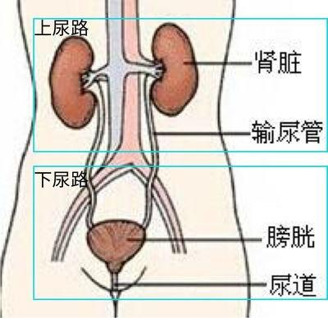
尿路感染分类
按感染部位可分为上尿路感染及下尿路感染：
按感染发生时的尿路状态分类
单纯性尿路感染（单纯下尿路感染和单纯上尿路感染）
复杂性尿路感染（畸形、结石，肿瘤、导管等）
尿脓毒血症
男性生殖系统感染：（前列腺炎、附睾炎、睾丸炎、精囊炎等）
按感染关系分类：
孤立或散发感染（Isolatedorsporadicinfection）
复发性感染（Recurrentinfection）
再感染(Reinfection)和细菌持续存在（Bacterialpersistence）

Slide 5
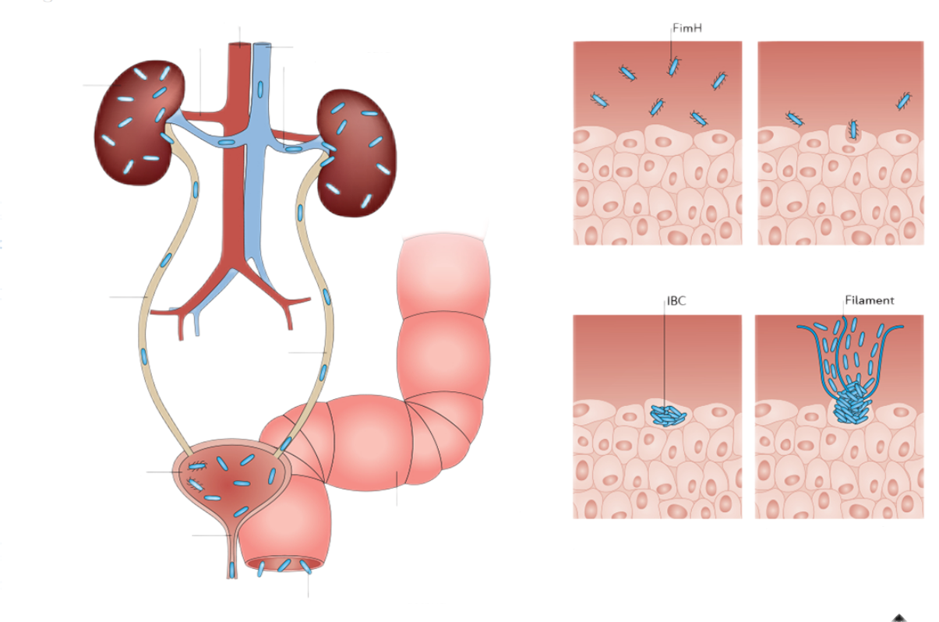
发病机制
上行感染(逆行感染) ：
最常见
正常寄生菌
机体抵抗力下降或尿道粘膜损伤
细菌的毒力大
血行感染：
较为少见，不及10%，比较多见于新生儿
感染灶的细菌经血流到达肾脏（败血症）
淋巴管感染：
更为少见
通过淋巴管交通支
直接感染：
十分罕见
外伤或邻近肾脏的脏器有感染时，细菌直接侵入肾脏
腹主动脉
肾动脉
下腔静脉
肾静脉
肾脏
输尿管
输尿管
膀胱
尿道
致病细菌

Slide 6
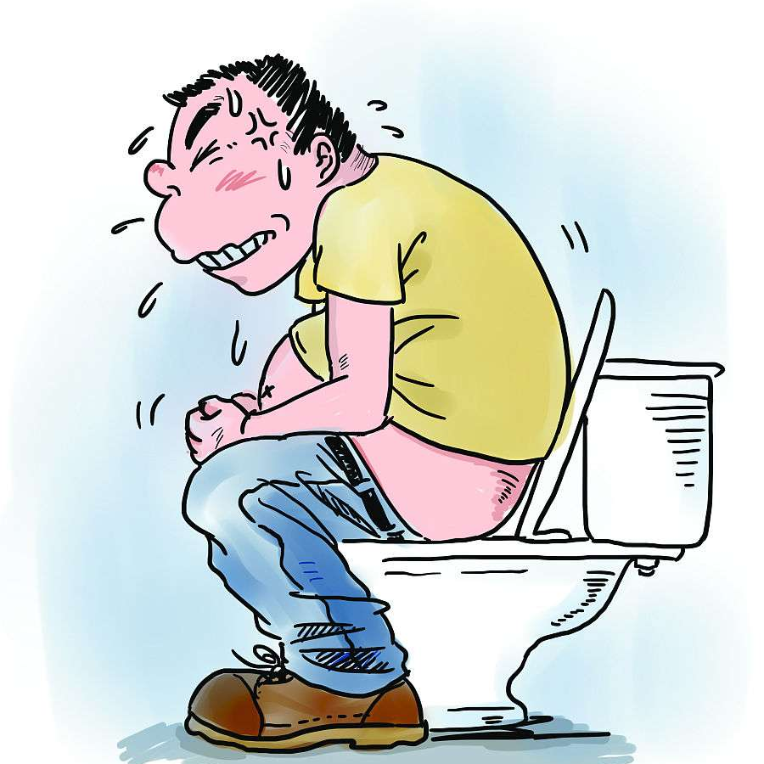
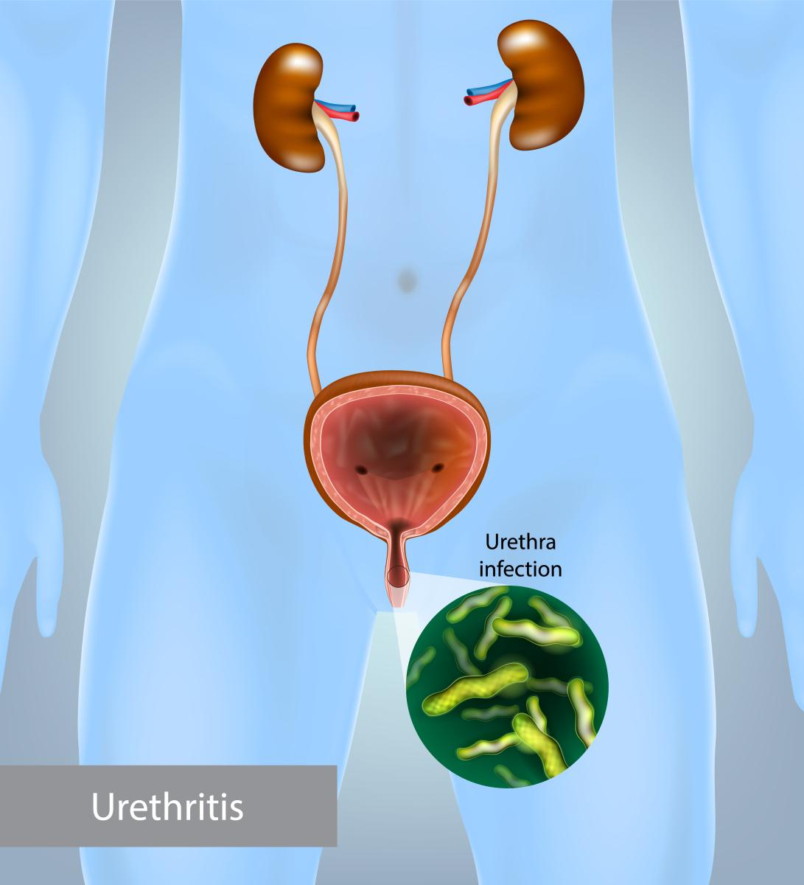
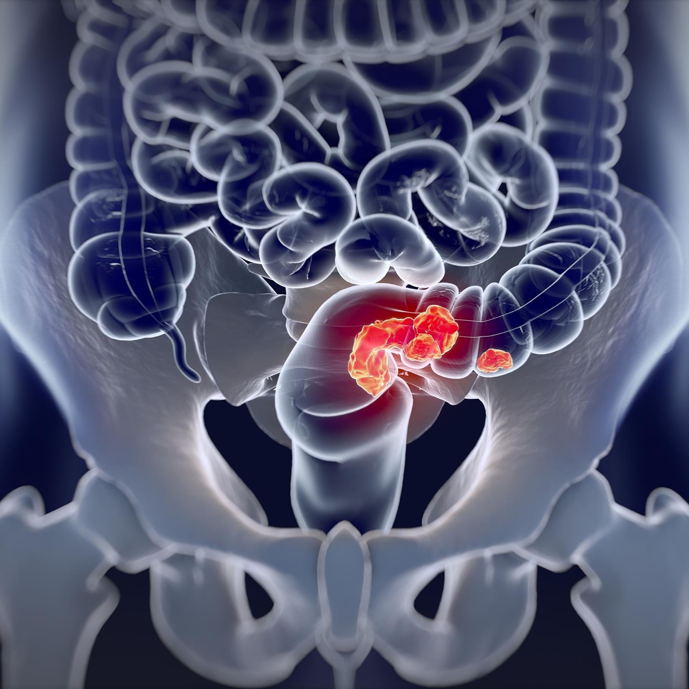
慢性尿路感染概念
病因
慢性尿路感染多由急性尿路感染迁延不愈、反复发作所致，有畸形、结石，肿瘤、导管等因素存在。
定义
慢性尿路感染是指病程超过6周以上的尿路感染性疾病，以膀胱炎、尿道炎、肾盂肾炎等多见。
临床表现
慢性尿路感染主要表现为排尿异常、全身症状、尿液异常、腰痛。

Slide 7
尿路感染致病菌
肠杆菌科细菌，尤其是大肠埃希菌是所有类型UTI的主要致病菌。
01
单纯性尿路感染 病原菌主要为大肠埃希菌（75%）。
02
复杂性尿路感染 大肠埃希菌比例下降，肠球菌属比例增高。
03

Slide 8
02
西医诊断与治疗

Slide 9
尿路感染的临床症状
尿路感染的临床表现是多种多样的．主要有下列几种^{[1]}：
排尿异常：尿路感染常见的排尿异常是尿路刺激征象，即尿频、尿急、尿痛、排尿不适等症状；
全身症状：如发热、寒战、头痛等，多见于上尿路感染病人；
尿液异常：尿路感染可引起尿液的异常改变，常见的有细菌尿、脓尿、血尿和气尿等；
腰痛：腰痛是临床常见的症状，其中肾脏及肾周疾病是腰痛的常见原因之一。
[1]杭永贵,唐庆生,周晓畏,等.上尿路感染致尿脓毒症的相关危险因素分析及病原菌特点[J].临床泌尿外科杂志,2020,35(5):380-384.

Slide 10
实验室检查
尿常规检查：包括尿液理学检查、尿生化检查和尿沉渣检查；
尿培养：治疗前的中段尿标本培养是诊断尿路感染最可靠的指标：如有细菌感染应做出针对此细菌的抗生素敏感实验，以便指导医生准确准量地使用抗生素，及早地杀死细菌。
感染标志物：
降钙素原（PCT）
白细胞介素-6（IL-6）
影像学检查：因为阳性发现极少，故不推荐对女性非复杂性膀胱炎实施静脉尿路造影或膀胱镜检查；
泌尿系统超声：可发现合并的尿路梗阻、积脓、结石等病变。在超声有阳性发现时，CT是进一步明确病变的有效检查，优于MRI；
尿路X线片：可发现上尿路结石和畸形；
侵入性检查：根据疾病具体情况可以考虑选择膀胱镜等相关检查；

Slide 11
治疗方法
一般治疗:包括对症治疗、多饮水及生活方式的调整等；
观察：一些特殊情况下的无症状菌尿患者不需要常规抗菌药物治疗，需要密切观察病情；
01
02
抗菌药物治疗：尿路感染的主要治疗方法，推荐根据药敏试验选择用药；
手术治疗：在适当时机针对感染病灶或引起感染的病因实施相应的手术治疗，而且很多泌尿外科感染性疾病，不通过手术去除病因，感染难以控制。
03
04

Slide 12
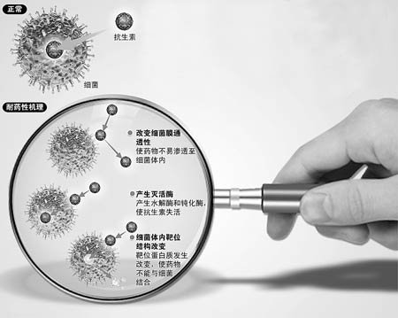
抗生素耐药性
原因：
抗生素的过度使用：在过去几十年里，抗菌 剂的使用大幅增加；
抗生素的误用：在大多数情况下，患者不能正确地遵循治疗说明；
抗生素种类数量局限：在特定类别的抗生素中，新药研发数量无法取代那些因耐药性上升而失效的药物。
天然耐药性：自然界中的病原体，如细菌的某一株也可存在天然耐药性。

Slide 13
03
中医治疗尿路感染

Slide 14
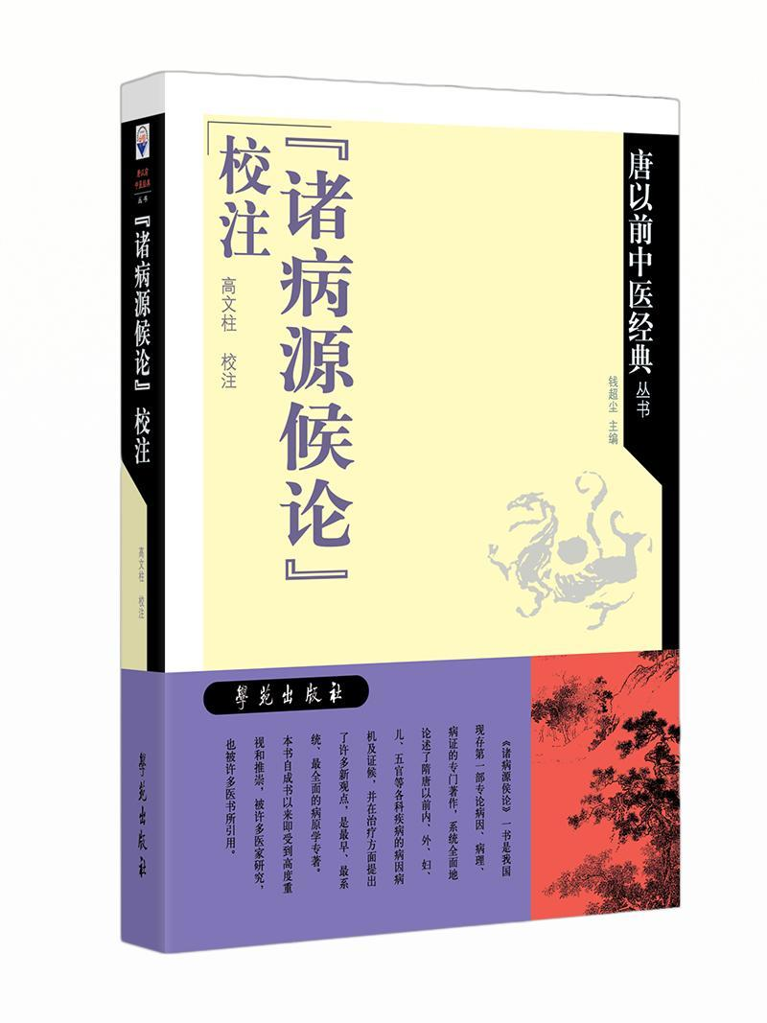
尿路感染统属于中医学“淋证”范畴
中医理论
巢元方《诸病源候论·诸淋病候》： “诸淋者，由肾虚而膀胱热故也。 ”
病机：湿热蕴结下焦，肾与膀胱气化不利
肾者主水，维持机体水液代谢。
膀胱者州都之官，有贮尿与排尿功能。
两者脏腑表里相关，经脉相互络属，共主水道，司决渎。
实则清利，虚则补益，为淋证的基本治则。

Slide 15
尿路感染统属于中医学“淋证”范畴
热淋/血淋
石淋
气淋
膏淋
劳淋
因湿热邪气侵袭膀胱，膀胱气化不利，以小便短赤、尿频尿急、尿道涩痛为主要表现。
因湿热邪气瘀滞膀胱，形成砂石阻滞尿道，以排尿困难、尿流中断为主要表现。
因寒湿邪气蕴结膀胱，膀胱气化不利，以小便不利、小腹胀满、排尿困难为主要表现。
因湿热邪气瘀滞膀胱，形成膏浊阻滞尿道，以小便浑浊、色白如膏为主要表现。
因久病不愈，脾肾两虚，膀胱气化无力，以尿频、尿急、尿痛为主要表现。

Slide 16
尿路感染统属于中医学“淋证”范畴
热淋 | 血淋 | 石淋
小便频数短涩，灼热刺痛，溺色黄赤，少腹拘急胀痛，或有寒热，口苦，呕恶，或有腰痛拒按，或有大便秘结。苔黄腻，脉滑数 | 小便热涩刺痛，尿色深红，或夹有血块，小腹疼痛满急加剧，或见心烦。舌红苔黄，脉滑数。 | 尿中夹砂石，排尿涩痛，或排尿时突然中断，尿道窘迫疼痛，少腹拘急，往往突发，一侧腰腹绞痛难忍，甚则牵及外阴，尿中带血。舌红，苔薄黄，脉弦或弦数。
湿热蕴结下焦，膀胱气化不利 | 湿热下注膀胱，热伤血络 | 湿热蕴结下焦，煎熬尿液成石，砂石阻滞，膀胱气化失司
清热利湿通淋 | 清热通淋，凉血止血 | 清热利湿，排石通淋
八正散 | 小蓟饮子 | 石韦散
恶寒发热，小柴胡汤合方；大便秘结者，通腑泄热；阳明热证，加知母、石膏；热毒弥漫三焦，用黄连解毒汤合五味消毒饮；腰痛而热盛者四妙散；湿热伤阴者加生地黄、知母、白茅根；热证明显加金银花、连翘、蒲公英清热解毒。 | 常用小蓟、生地黄、白茅根、墨旱莲凉血止血；生地黄、甘草梢、栀子、滑石清热泻火通淋；当归、蒲黄、土大黄、三七、马鞭草通络止血。 | 瞿麦、蒲蓄、通草、滑石清热利湿通淋；金钱草、海金沙、鸡内金、石韦排石化石；穿山甲、虎杖、王不留行、牛膝活血软坚；青皮、乌药、沉香理气导滞。

Slide 17
尿路感染统属于中医学“淋证”范畴
气淋 | 膏淋 | 劳淋
小便涩滞，淋沥不畅，少腹满痛。苔薄白，脉沉弦。 | 小便浑浊如米泔水，或置之沉淀如絮状，或见尿血甚至尿中夹有血块，尿道热涩疼痛。舌红苔黄腻，脉濡数。 | 小便淋沥不已，赤涩疼痛不甚，时轻时重，时作时止，遇劳即发，腰膝酸软，神疲乏力，病程缠绵。舌淡，脉细弱。
肝失条达，气机郁结，膀胱气化不利 | 湿热蕴结膀胱气化不利，清浊不分， | 湿热留恋，正气耗伤，脾肾两虚，膀胱气化无权
疏肝理气，利尿通淋 | 清利湿热，分清泌浊 | 补脾益肾
沉香散 | 程氏萆薜分清饮 | 无比山药丸
常用沉香、青皮、乌药、香附疏肝理气；石韦、滑石、冬葵子、车前子利水通淋。 少腹胀满疼痛，引及胁肋者，加郁金；有瘀血征象者，加红花、赤芍、牛膝等；中气虚弱，脾虚气陷，膀胱气化无权，少腹坠胀，尿有余沥，用补中益气汤加乌药、青皮；兼有肾虚加杜仲、菟丝子、枸杞、怀牛膝。 | 小便赤涩热痛明显，加栀子、甘草梢、通草；尿中带血加白茅根、藕节、小蓟；小腹胀满，加青皮、乌药等；久病反复发作，淋出如脂，形体瘦削，腰膝酸软，用膏淋汤。脾虚中气下陷者，与补中益气汤合方化裁；以肾阴虚为主者，辅以七味都气丸加减；若小便带血，加阿胶、藕节炭；偏于肾阳虚者，用《金匮》肾气丸加减。 | 常用党参、黄芪、怀山药、莲子肉补气健脾；茯苓、薏苡仁、泽泻、扁豆衣化湿利水；山茱萸、菟丝子、芡实、金樱子、煅牡蛎益肾固摄。 中气下陷者，可用补中益气汤加减；肾阴虚加生地黄、龟甲；阴虚火旺用知柏地黄丸滋阴降火；伴低热加青蒿、鳖甲；肾阳虚加附子、肉桂、鹿角片、巴戟天。

Slide 18
治疗注意事项
淋证病病程长，发作反复迁延，患者多出现气郁、血瘀之证
清热解毒应贯穿始终，调补阴阳脾肾作为治本要点，调畅气机加以配合
长期服用清热解毒等寒凉药物易损伤脾胃。应配合使用理气、活血、健脾护胃等治法。
血瘀也是慢性尿路感染的主要病因之一，故治疗中注重应用活血化瘀法， 同时治疗佐以通热凉营之品，以防热入营分，截断扭转病势。
尿路感染病位不限于肾及膀胱。肺经郁热，肺脾气虚，肝气郁结，肝经湿热，肝肾阴虚均可导致尿感反复发作。
尿感急性期治疗应做到祛邪务尽，即使症状尿检正常，也要继续使用中药，理气药能有效消除残余尿、改善膀胱刺激症状。

Slide 19
04
中医药优势

Slide 20
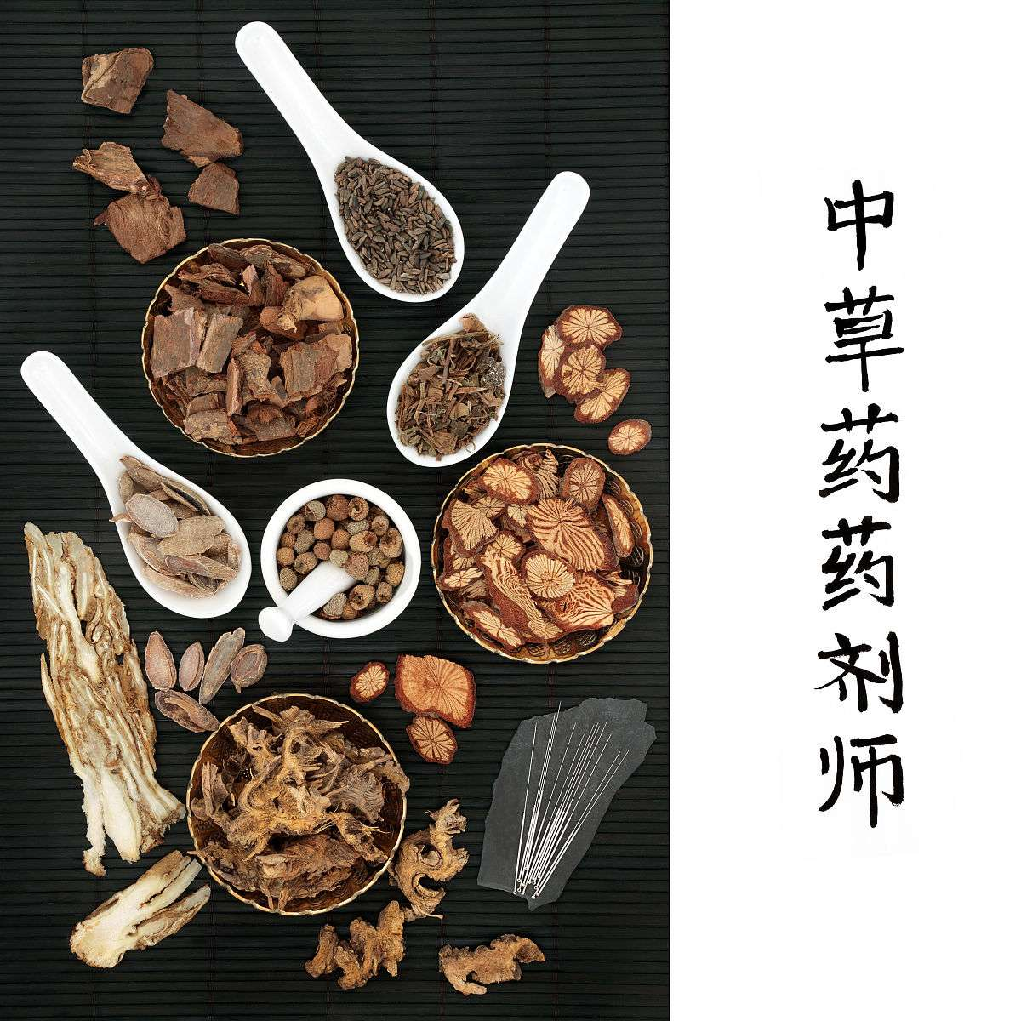
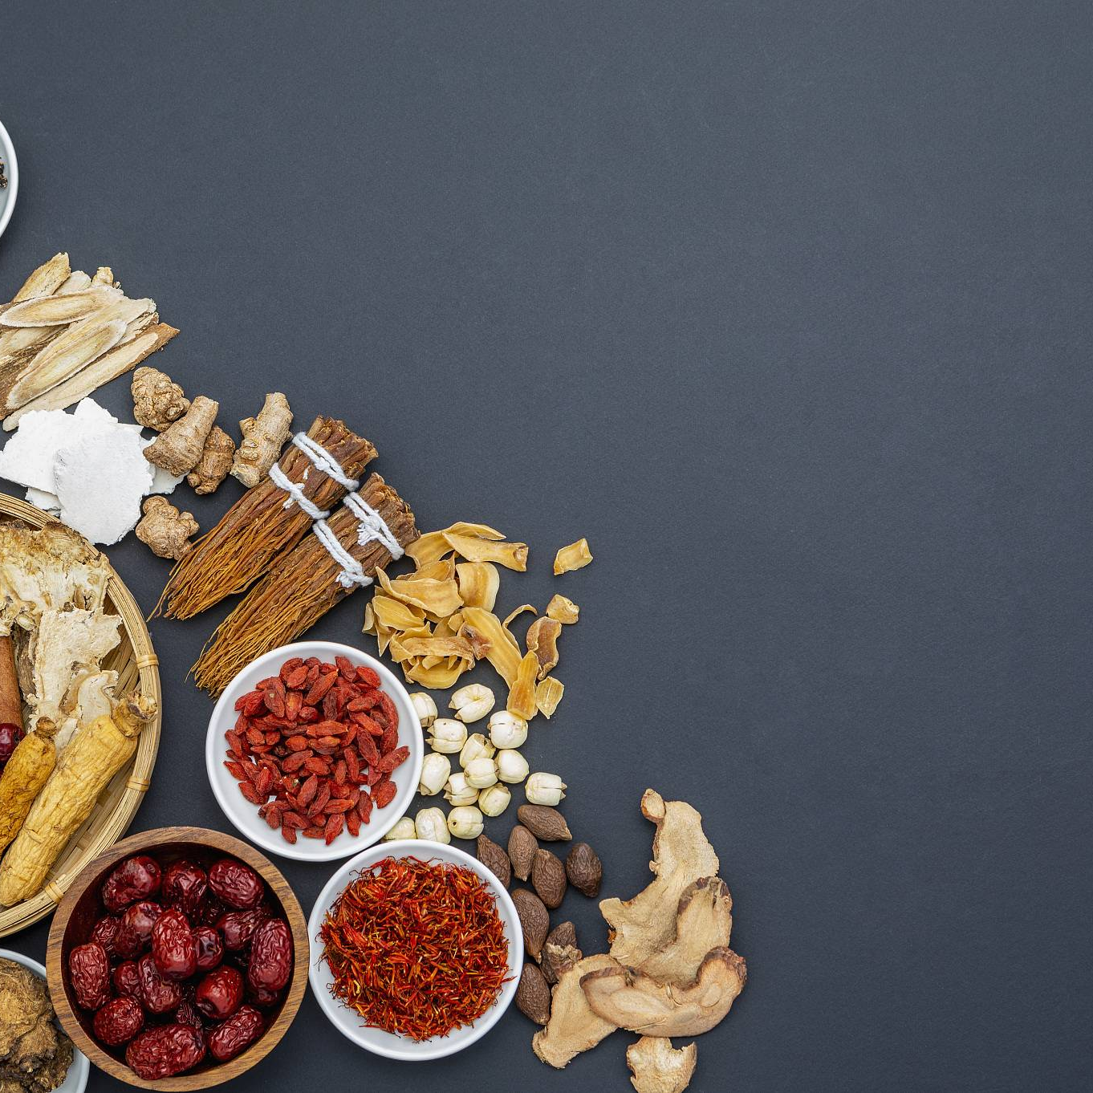
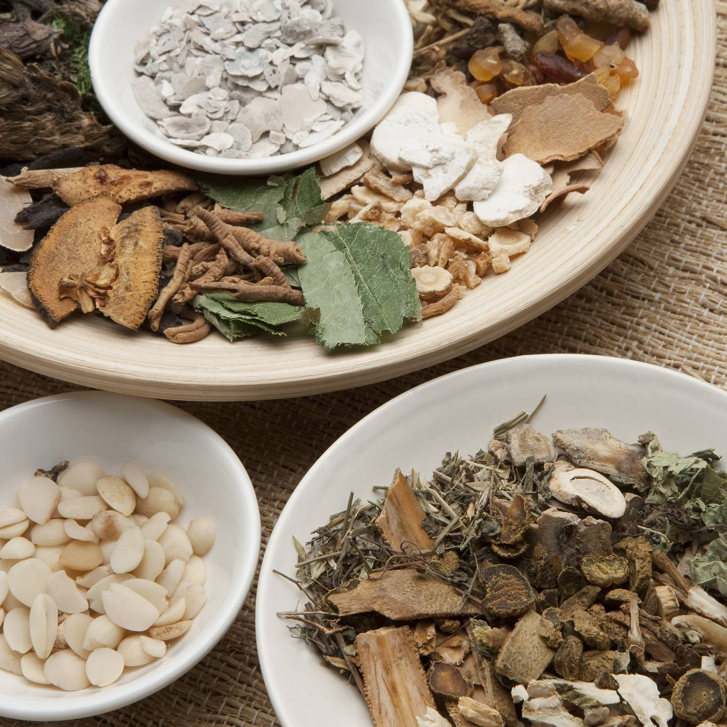
中医药诊治的优势
整体观念
辨证施治
疗效确切
中医药强调整体观念，从患者的全身状况出发，注重调理身体机能，提高免疫力，从而达到治疗疾病的目的。
中医药治疗慢性尿路感染采用辨证施治的方法，根据患者的不同证型，制定个性化的治疗方案。
中医药治疗慢性尿路感染具有确切的疗效，能够有效缓解症状、减少复发率，同时对身体整体健康状况有积极的改善作用。

Slide 21
外治法治疗
局部外洗
使用中药煎汤外洗，如蛇床子、地肤子、白鲜皮等，具有消炎、杀菌、止痒的作用，可减轻尿路感染症状。
直肠给药
通过中药灌肠或栓剂塞入直肠内，如鱼腥草、大黄、黄柏等，可直接作用于尿路，起到局部治疗作用。

Slide 22
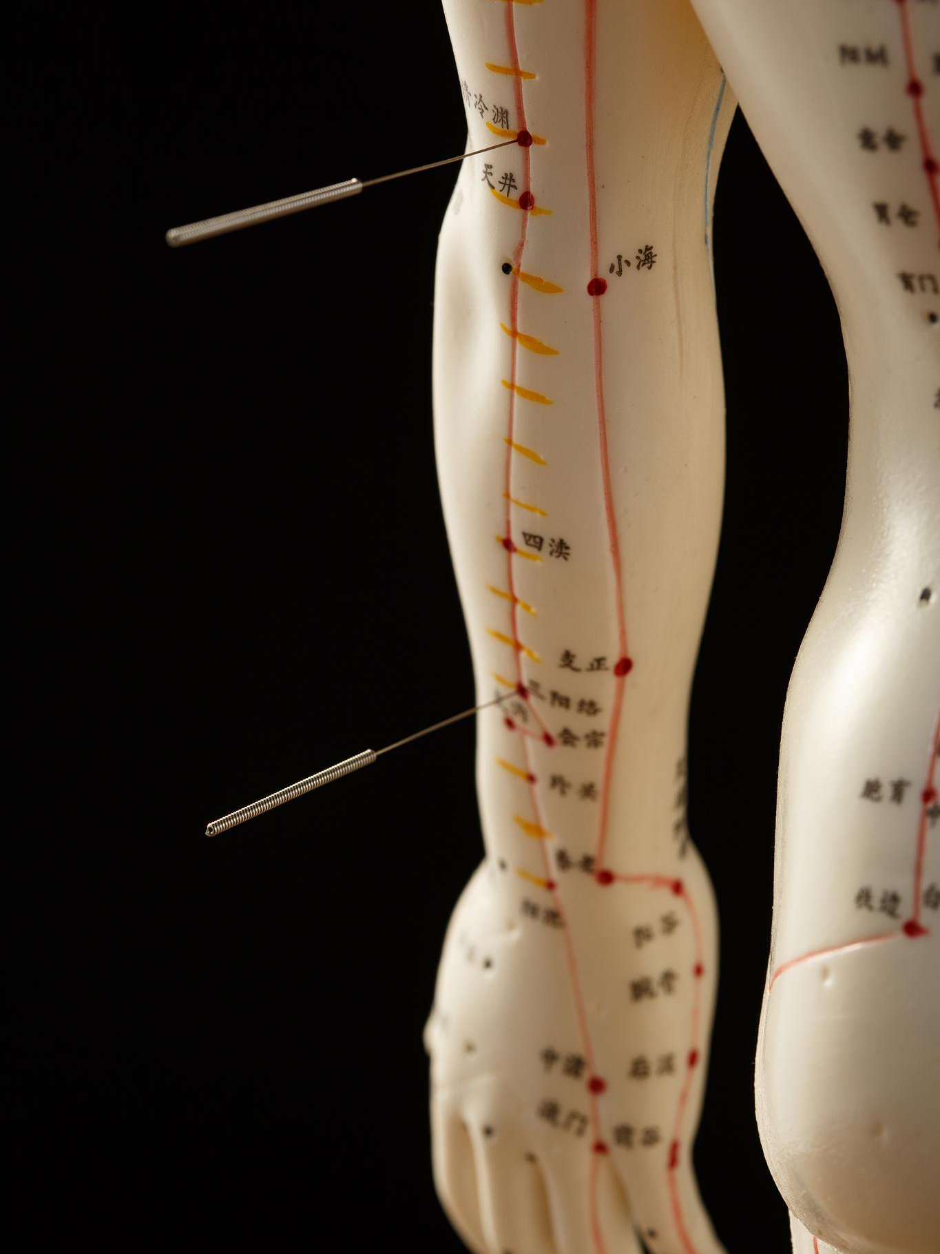
针灸推拿治疗
针灸治疗
运用针灸刺激患者的穴位，调节气血，达到治疗尿路感染的目的。常用的穴位有肾俞、膀胱俞、中极、关元等。
推拿治疗
通过手法按摩，可促进患者局部血液循环，缓解尿路感染引起的疼痛、不适等症状。

Slide 23
谢谢聆听
全科肿瘤一科 杨晓萍
-2023年9月27日-

